Slide 1
第七章 自下而上的语法分析
刘远兴

Slide 2
自下而上语法分析概述
简单优先分析
算符优先分析

Slide 3
自下而上语法分析概述
VAR A;
BEGIN
READ(A)
END.
<程序>
<分程序>
<语句>
<复合语句>
<变量说明部分>
<语句>
<读语句>
<标识符>
<标识符>
VAR
A
；
BEGIN
READ
（
A
）
END
.

Slide 4
自下而上语法分析概述
如名字如示，自下而上语法分析试图将一个字符串反向归约至开始符号。
自下而上语法分析比自上而下语法分析更有效率，对语法的限制更少

Slide 5
文法G[S]：
(1) S → aAcBe
(2) A → b
(3) A → Ab
(4) B → d
步骤
符号栈
输入符号串
动作
1） # abbcde# 移进
2） #a bbcde# 移进
3） #ab bcde# 归约(A→b)
4） #aA bcde# 移进
5） #aAb cde# 归约(A→Ab)
S
6） #aA cde# 移进
7） #aAc de# 移进
8） # aAcd e# 归约(B→d)
A
B
9） #aAcB e# 移进
10） #aAcBe # 归约(S→aAcBe)
11） #S # 接受
A
对输入串abbcde#的移进-规约分析过程
a
b
b
c
d
e
分析符号串abbcde是否G[S]的句子
S
⇒
aAcBe
⇒
⇒
aAcde
aAbcde
⇒
abbcde

Slide 6
自下而上语法分析算法的一般描述
Let I = input string
repeat
pick a non-empty substring β of I
where X→ β is a production
if no such β, backtrack
replace one β by X in I
until I = “S” (the start symbol) or all possibilities are exhausted

Slide 7
算法应考虑的问题
算法是否能够终止？
算法是否快速？
算法是否能够处理所有的情况？
在每一步中如何选择子串进行归约？

Slide 8
自下而上语法分析的策略：移进-规约分析；
移进就是将一个终结符推进栈
归约就是将0个或多个符号从栈中弹出，根据产生式将一个非终结符压入栈
移进-归约过程是自顶向下最右推导的逆过程（规范归约）

Slide 9
E
    文法G[E]：
    E → T + E | T
    T → int * T | int | (E)
T
E
|int * int + int
移进
T
T
int | * int + int
移进
int * | int + int
移进
int * int | + int
int
int
+
int
规约 T → int
*
int * T | + int
规约T → int * T
T | + int
移进
T + | int
移进
T + int |
规约T → int
T + T |
规约E → T
T + E |
规约E → T + E
E |

Slide 10
A Shift-Reduce Parse in Detail (1)
|int * int + int
int
*
int
+
int
↑

Slide 11
A Shift-Reduce Parse in Detail (2)
|int * int + int
int | * int + int
int
*
int
+
int
↑

Slide 12
A Shift-Reduce Parse in Detail (3)
|int * int + int
int | * int + int
int * | int + int
int
*
int
+
int
↑

Slide 13
A Shift-Reduce Parse in Detail (4)
|int * int + int
int | * int + int
int * | int + int
int * int | + int
int
*
int
+
int
↑

Slide 14
A Shift-Reduce Parse in Detail (5)
|int * int + int
int | * int + int
int * | int + int
int * int | + int
int * T | + int
T
int
*
int
+
int
↑

Slide 15
A Shift-Reduce Parse in Detail (6)
|int * int + int
int | * int + int
int * | int + int
int * int | + int
T
int * T | + int
T | + int
T
int
*
int
+
int
↑

Slide 16
A Shift-Reduce Parse in Detail (7)
|int * int + int
int | * int + int
int * | int + int
int * int | + int
T
int * T | + int
T | + int
T + | int
T
int
*
int
+
int
↑

Slide 17
A Shift-Reduce Parse in Detail (8)
|int * int + int
int | * int + int
int * | int + int
int * int | + int
T
int * T | + int
T | + int
T + | int
T
T + int |
int
*
int
+
int
↑

Slide 18
A Shift-Reduce Parse in Detail (9)
|int * int + int
int | * int + int
int * | int + int
int * int | + int
T
int * T | + int
T | + int
T + | int
T
T
T + int |
T + T |
int
*
int
+
int
↑

Slide 19
A Shift-Reduce Parse in Detail (10)
|int * int + int
int | * int + int
int * | int + int
int * int | + int
T
E
int * T | + int
T | + int
T + | int
T
T
T + int |
T + T |
int
*
int
+
int
T + E |
↑

Slide 20
A Shift-Reduce Parse in Detail (11)
|int * int + int
int | * int + int
E
int * | int + int
int * int | + int
T
E
int * T | + int
T | + int
T + | int
T
T
T + int |
T + T |
int
*
int
+
int
T + E |
↑
E |

Slide 21
我们如何决定什么时候移进，什么时候规约？
  考虑 int | * int + int
  我们可以用 T → int进行归约，而得到 T | * int + int
  致命错误: 无法规约到开始符号 E
  直觉: Want to reduce only if the result can still be reduced to the start symbol
一般的移进-归约策略：
  若句柄在栈顶出现，则归约
  否则移进
句柄（Handles）:句型的最左直接短语

Slide 22


短语、直接短语、句柄的定义：
文法G[S]，
S αAδ且A b则称b是句型αbδ相对于非终结符A的短语。
若有A ⇒ b则称b是句型αbδ相对于该规则A → b的直接短语。
一个句型的最左直接短语称为该句型的句柄。

Slide 23
Conflicts
实际应用中可能出现的’冲突‘
  移进与归约都合法，产生移进-归约冲突
  归约时可以适用两个不同的产生式，产生归约-归约冲突

Slide 24
Source of Conflicts
二义文法会导致‘冲突’
但应注意，许多的非二义文法同样会导致‘冲突’

Slide 25
Conflict Example
考虑下面的二义文法:
E
→
E + E
|
E * E
|
(E)
|
int

Slide 26
One Shift-Reduce Parse
|int * int + int
shift
. . .
. . .
E * E | + int
reduce E → E * E
E | + int
shift
E + | int
shift
E + int|
reduce E → int
E + E |
reduce E → E + E
E |

Slide 27
Another Shift-Reduce Parse
|int * int + int
shift
. . .
. . .
E * E | + int
shift
E * E + | int
shift
E * E + int |
reduce E → int
E * E + E|
reduce E → E + E
E * E |
reduce E → E * E
E |

Slide 28
Conflict Solutions
改写文法
根据产生式出现的顺序来选择
根据算符的优先级

Slide 29
自下而上的分析算法
优先分析法
  简单优先分析法
  算符优先分析法
LR分析

Slide 30
简单优先分析法
按照文法符号（包括终结符和非终结符）的优先关系确定句柄。
示例见下页

Slide 31
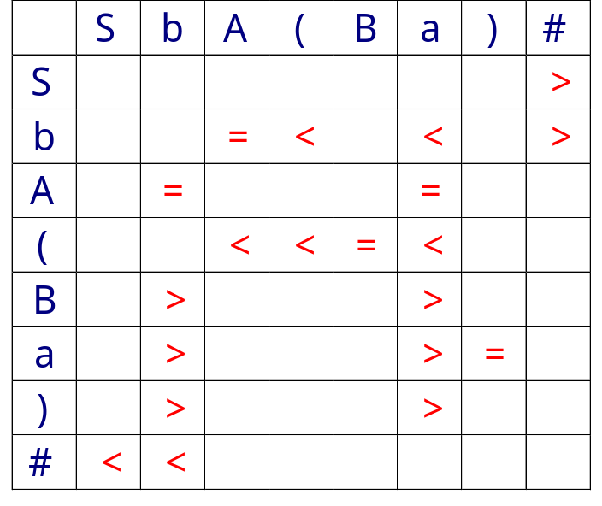
文法G[S]：
(1) S → bAb
(2) A → (B|a
(3) B → Aa)
步骤
符号栈
输入符号串
动作
1） # b(aa)b# #<b,移进
2） #b (aa)b# b<(,移进
3） #b( aa)b# (<a,移进
4） #b(a a)b# a>a,归约A→a
5） #b(A a)b# A=a,移进
6） #b(Aa )b# a=),移进
7） #b(Aa) b# )>b,归约B→Aa)
8） #b(B b# B>b,归约A→(B
9） #bA b# A=b,移进
10） #bAb # b>#,归约S→bAb
11） #S # 接受
对输入串b(aa)#的简单优先分析过程
简单优先关系矩阵

Slide 32


优先关系
优先关系
  X=Y ⇔ 文法G中存在产生式A→...XY...
  X<Y⇔ 文法G中存在产生式A→...XB...，
  且B Y...
  X>Y⇔ 文法G中存在产生式A→...BD...，
  且B ...X,D Y...
如何确定两个文法符号之间的优先关系？

Slide 33
简单优先文法的定义
满足以下条件的文法是简单优先文法
（1）在文法符号集V中，任意两个符号之间最多只有一种优先关系成立。
（2）在文法中任意两个产生式没有相同的右部
（3）不含空产生式

Slide 34
算符优先分析
某些文法具有“算符”特性
  表达式运算符（优先级、结合性）
  人为地规定其算符的优先顺序，即给出优先级别和同一级别的结合性
只考虑算符之间的优先关系来确定句柄

Slide 35
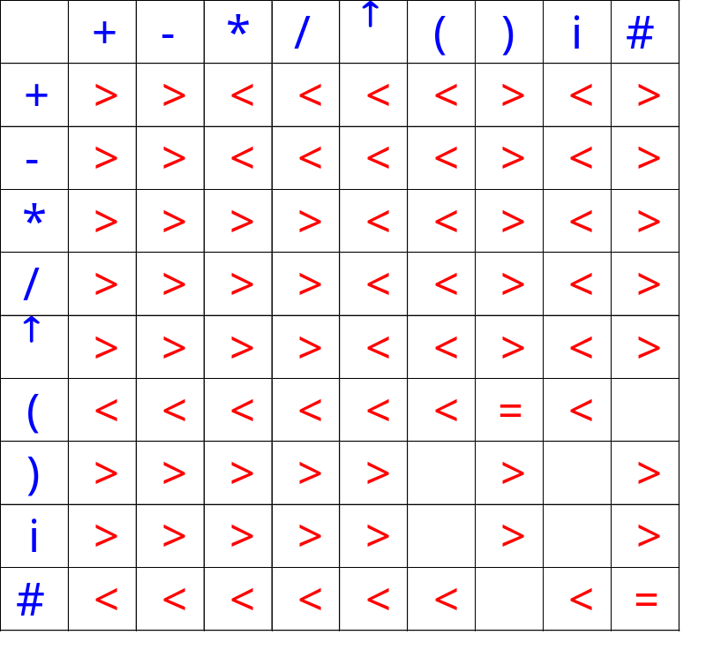
文法G[E]：E→E+E|E-E|E*E|E/E|E↑E|(E)|i
步骤
符号栈
输入符号串
动作
1） # i+i*i# #<i,移进
2） #i +i*i# #<i>+,规约
3） #E +i*i# #<+,移进
4） #E+ i*i# +<i,移进
5） #E+i *i# +<i>*,规约
6） #E+E *i# +<*,移进
算符优先关系表
7） #E+E* i# *<i,移进
8） #E+E*i # *<i>#,规约
9） #E+E*E # +<*>#,规约
10） #E+E # #<+>#,规约
11） #E # 接受
对输入串i+i*i的算符优先分析过程

Slide 36
如何确定算符优先关系？
文法G[E]：E→E+E|E-E|E*E|E/E|E↑E|(E)|i
（1）i的优先级最高
（1） ↑优先级次于i，右结合
（2）*和/优先级次之，左结合
（3）+和-优先级最低，左结合
（4）括号‘(’,‘)’的优先级大于括号外的运算符，小于括号内的运算符，内括号的优先性大于外括号
（5）#的优先性低于与其相邻的算符
算符优先关系表

Slide 37
算符文法的定义
定义 如果不含空产生式的上下文无关文法 G 中没有形如 U→…VW…的产生式，其中V,W∈V_{N}则称G 为算符文法（OG）。
性质1：在算符文法中任何句型都不包含两个相邻的非终结符.(数学归纳法)
性质2：如 Vx 或 xV 出现在算符文法的 句型 α 中，其中V∈V_{N},x∈V_{T}, 则 α 中任何 含 x 的短语必含有V.（反证法）

Slide 38
算符优先关系的定义
在OG中 定义 （算符优先关系）
    x = y G中有形如.U→…xy…或U → …xVy.. 的产生式。
    x < y G中有形如.U → …xW…的产生式,而 W y….或W Vy…
    x>y G中有形如.U → …Wy…的产生式,而 W …x或W … xV
    规定 若 S x…或 S Vx… 则 # < x
    S …x 或 S …xV 则 x > #

Slide 39
算符优先文法的定义
在 OG文法 G 中，若任意两个终结符间至多有一种算符优先关系存在，则称G 为算符优先文法(OPG)。
  注意：允许b>c,c>b;不允许b>c,b<c,b=c
结论 算符优先文法是无二义的。

Slide 40
算符优先关系表的构造
由定义直接构造
由关系图法构造算符优先关系表

Slide 41
首先引入两个概念
  FIRSTVT(B)={b|B b…或B Cb...}
    对于非终结符B，其往下推导所可能出现的首个算符
  LASTVT(B)={a|B a…或B aC...}
    对于非终结符B，其往下推导所可能出现的最后一个算符

Slide 42
如何计算算符优先关系
1) ‘=‘关系
  直接看产生式的右部，若出现了
  A →…ab…或A →…aBb,则a=b
2)’<‘关系
  求出每个非终结符B的FIRSTVT(B)
  若A→…aB…,则∀b∈FIRSTVT(B),a<b
3)’>’关系
  求出每个非终结符B的LASTVT(B)
  若A→…Bb…,则∀a∈LASTVT(B),a>b

Slide 43
1)‘=’关系
由产生式(0)和(6),得
#=#，（=）
2）‘<’关系
找形如：A→…aB…的产生式
#E：则#<FIRSTVT(E)
+T: 则+<FIRSTVT(T)
*F: 则*<FIRSTVT(F)
↑F:则 ↑<FIRSTVT(F)
(E: 则 (<FIRSTVT(E)
FIRSTVT(E’)={#}
FIRSTVT(E)={+,*,↑,(,i}
FIRSTVT(T)={*,↑,(,i}
FIRSTVT(F)={↑,(,i}
FIRSTVT(P)={(,i}
LASTVT(E’)={#}
LASTVT(E)={+,*,↑,),i}
LASTVT(T)={*,↑,),i}
LASTVT(F)={↑,),i}
LASTVT(P)={),i}
文法G[E]：
(0) E’→#E#
(1) E→E+T
(2) E→T
(3) T→T*F
(4) T→F
(5) F→P↑F|P
(6) P→(E)
(7) P→i
3)‘>’关系
找形如：A→…Bb…的产生式
E# ,则 LASTVT(E)>#
E+ ,则 LASTVT(E)>+
T* ,则 LASTVT(T)>*
P↑ ,则 LASTVT(P)>↑
E) ,则 LASTVT(E)>)

Slide 44
算符优先分析算法
归约过程中，只考虑终结符之间的优先关系来确定句柄，而与非终结符无关。这样去掉了单非终结符的归约，所以用算符优先分析法的规约过程与规范归约是不同的，P110.
为解决在算符优先分析过程中如何寻找句柄，引进最左素短语的概念

Slide 45
算符文法的任一句型有如下形式：
#N₁a₁N₂a₂......N_{n}a_{n}N_{n+1}#,若N_{i}a_{i}......N_{j}a_{j}N_{j+1}为句柄，则有
a_{i-1}<a_{i}=a_{i}=...= a_{j-1} = a_{j}> a_{i+1}
对于算符优先文法，如果aNb(或ab)出现在句型r中
  若a<b，则在r中必含有b而不含a的短语存在
  若a>b，则在r中必含有a而不含b的短语存在
  若a=b，则在r中含有a的短语必含有b，反之亦然
定义 cfg G 的句型的素短语是一个短语，它至少包含一个终结符，且除自身外不再包含其他素短语。处于句型最左边的素短语为最左素短语

Slide 46
E
文法G[E]：
(1) E→E+T
(2) E→T
(3) T→T*F
(4) T→F
(5) F→P↑F|P
(6) P→(E)
(7) P→i
句型#T+T*F+i#
其短语有：
T+T*F+i
T+T*F
T
T*F
i
E
+
T
E
+
T
F
T
T
*
F
i
N
最左素短语为：T*F
N
+
N
句型#N+N*N+i#的归约过程
N
+
N
i
N
*
N

Slide 47
优先函数
优先函数比优先矩阵节省空间
优先函数的构造
  由定义直接构造
  用关系图构造优先函数

Slide 48
算符优先分析法的局限性
一般语言的方法很难满足算符优先文法的条件
很难避免把错误的句子得到正确的归约

Slide 49
作业
6.4练习 p116
第1，2题

